Slide 1
课程回顾
§6.4 离散系统的数学模型
§6.4.1 线性常系数差分方程及其解法
(1) 差分定义
① 前向差分
② 后向差分
① 迭代法
② Z变换法
(2) 差分方程及其解法：
§6.4.2 脉冲传递函数
(1) 定义
(2) 性质
(3) 局限性
(1) 环节间有采样开关时
§6.4.3 开环脉冲传递函数
(2) 环节间无采样开关时
(3) 有零阶保持器时
§6.4.4 闭环脉冲传递函数
(1) 推导法
(2) 利用梅逊公式

Slide 2
自动控制原理
（第 32 讲）
§6 线性离散系统的分析与校正
§6.1 离散系统
§6.2 信号采样与保持
§6.3 Z 变换
§6.4 离散系统的数学模型
§6.5 稳定性分析
§6.6 稳态误差计算
§6.7 动态性能分析
§6.8 离散系统的模拟化校正
§6.9 离散系统的数字校正

Slide 3
自动控制原理
（第 32 讲）
§6 线性离散系统的分析与校正
§6.5 稳定性分析

Slide 4
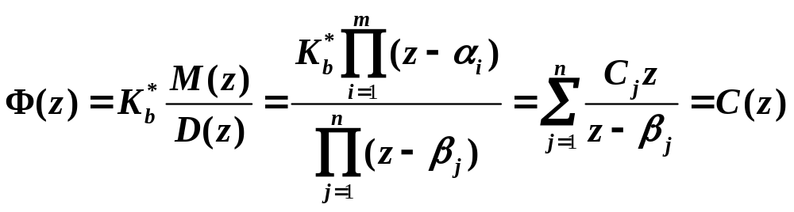
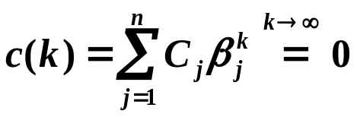
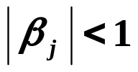
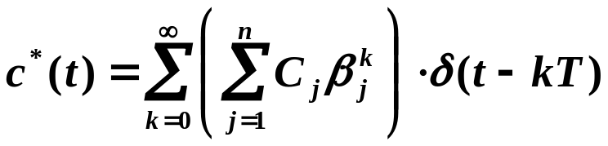
§6.5 稳定性分析
§6.5 离散系统的稳定性分析
§6.5.1 s →z 映射
§6.5.2 离散系统稳定的充分必要条件
—— Φ(z)的全部极点均严格位于z平面的单位圆内
证明：
— 必要性
— 充分性

Slide 5
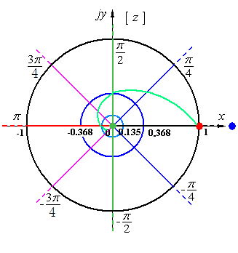
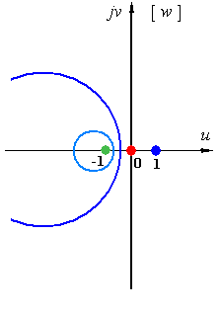
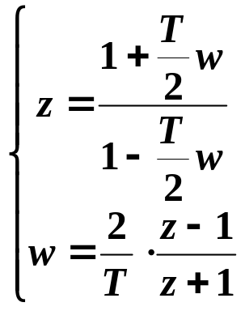
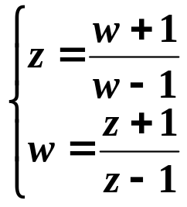
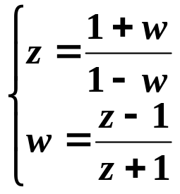


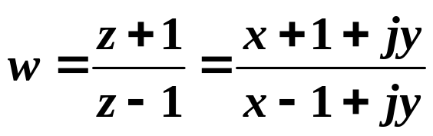
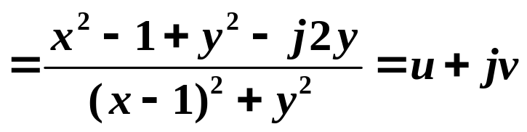
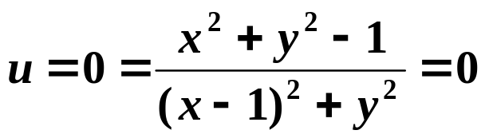
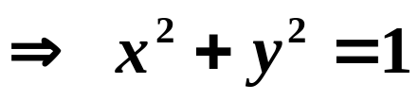
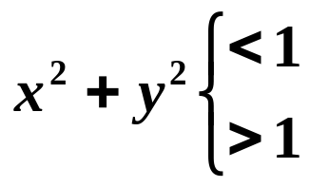
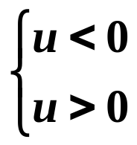
§6.5.3 离散系统的稳定性判据 (1)
§6.5.3 离散系统的稳定性判据
（1）w变换及w域的劳斯稳定判裾
w 变换
设
[w] 虚轴
[z] 单位圆
内
外
的点
对应w平面
z平面单位圆

Slide 6

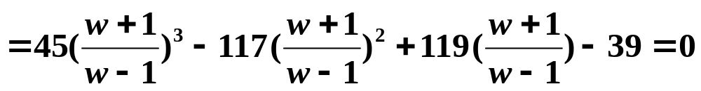



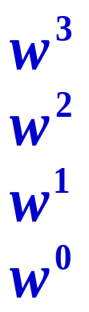




§6.5.3 离散系统的稳定性判据 (2)
(1) w域中的劳斯稳定判据
例１ 已知离散系统特征方程 ，判定系统稳定性。
系统不稳定

Slide 7















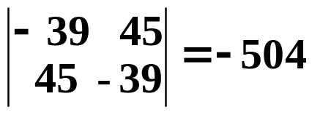
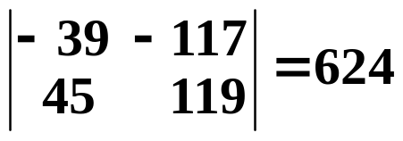
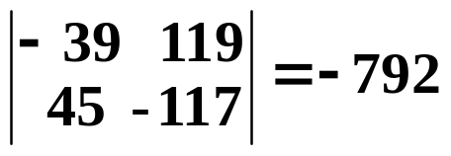







§6.5.3 离散系统的稳定性判据 (3)
(2) z域中的朱利 (Jurry) 稳定判据
例2 已知离散系统特征方程 ，判定系统稳定性。
系统不稳定

Slide 8






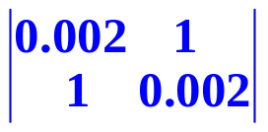
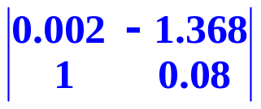
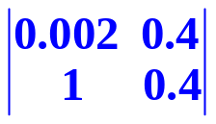
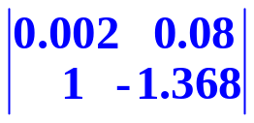








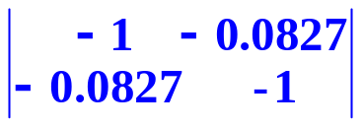
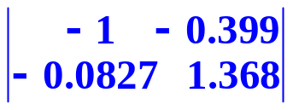
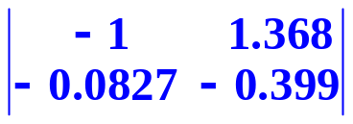








§6.5.3 离散系统的稳定性判据 (4)
例3 已知离散系统特征方程 ，判定系统稳定性。
系统稳定

Slide 9
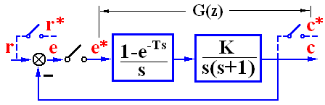
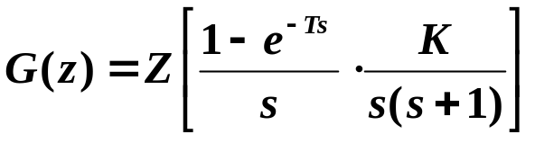
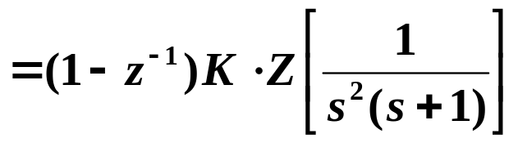
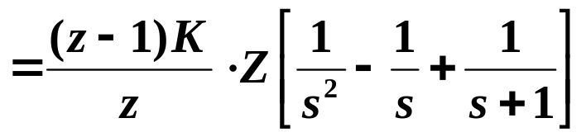
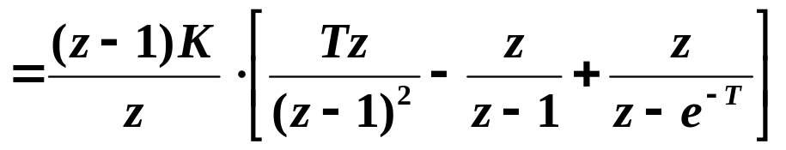
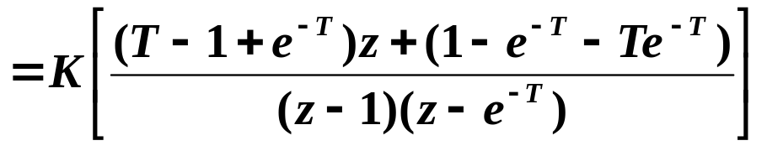
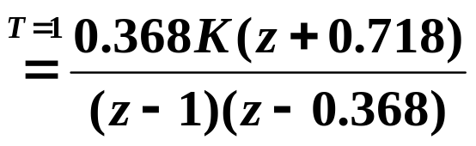
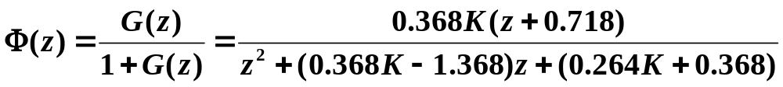
§6.5.3 离散系统的稳定性判据 (5)
例4 离散系统结构图如图所示，
T=1,求使系统稳定的K值范围。
解法I — w域中的Routh判据

Slide 10
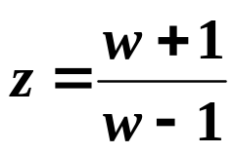
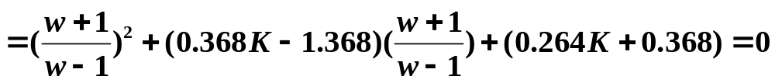






§6.5.3 离散系统的稳定性判据 (6)

Slide 11
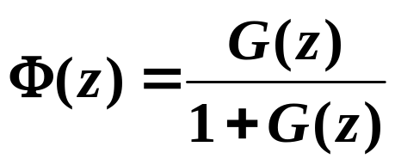
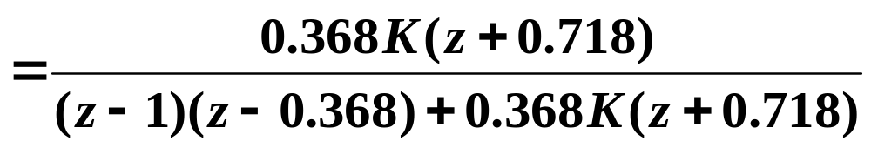



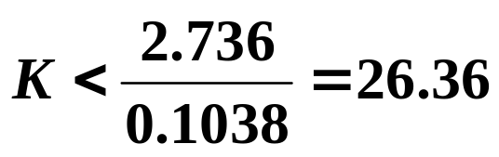

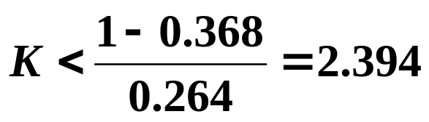


§6.5.3 离散系统的稳定性判据 (7)
解法II — z域中的朱利 (Jurry) 稳定判据

Slide 12
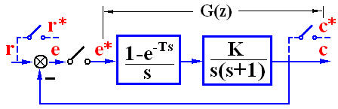
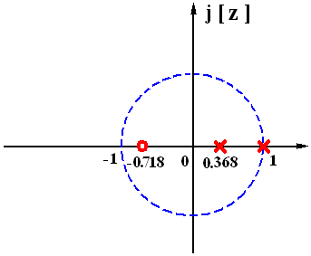
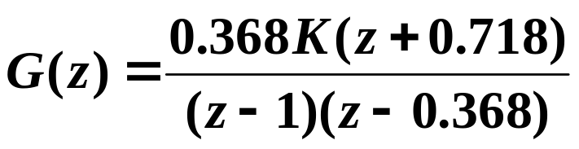
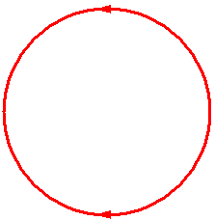


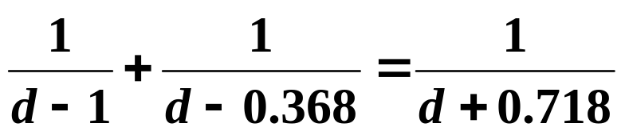


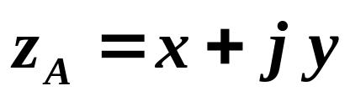



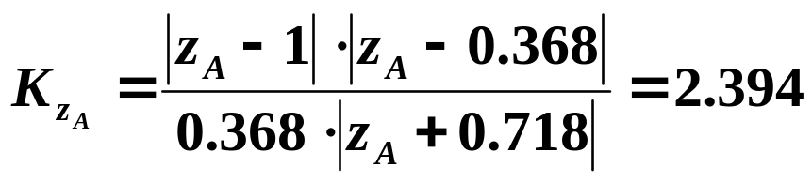


§6.5.3 离散系统的稳定性判据 (8)
解法III — z域中的根轨迹法
分离点
整理得
设A点
应有

Slide 13
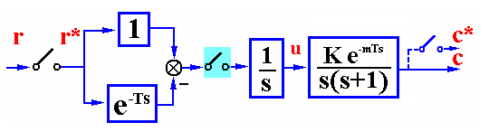
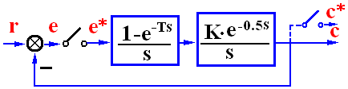





§6.5.3 离散系统的稳定性判据 (9)
例5 系统结构图如图所示, T=0.25,
求使系统稳定的K值范围。

Slide 14



















§6.5.3 离散系统的稳定性判据 (10)
①
②
③
④

Slide 15
课程小结
§6.5 离散系统的稳定性分析
§6.5.1 s →z →w 映射
§6.5.2 稳定的充分必要条件
— Φ(z)的全部极点均位于z平面的单位圆内
§6.5.3 稳定性判据
(1) w域中的劳斯(Routh)稳定判据
(2) z域中的朱利 (Jurry) 稳定判据
(3) z域中的根轨迹法

